Slide 1
第二章 进程的描述与控制
前趋图和程序执行
进程的描述
进程控制
进程同步
经典进程同步问题
进程通信
线程

Slide 2
进程对于操作系统之重要不容置疑
进程（Process）
是操作系统最核心的概念之一；
是操作系统要面对的最核心的管理对象；
是占用CPU资源和其他资源的实体。

Slide 3
进程对于操作系统之重要不容置疑
进程（Process）
用户的所有程序均通过进程的形式运行；
操作系统给用户提供的各种服务也是以进程的形式运行；
进程管理模块是操作系统最核心的一个模块；
学校操作系统内核从学习操作系统如何建立、管理、调度进程开始。

Slide 4
2.1 前趋图和程序执行
▶ 前趋图
▶ 程序顺序执行
▶ 程序并发执行

Slide 5
前趋图 （Procedence Graph）
有向无循环图DAG（Directed Acyclic Graph）
① 结点：一条语句、一个程序段、一个进程
② 结点间的有向边：结点之间的偏序关系或前趋关系
如：P1→P2 P1是P2的前趋，P2是P1的直接后继
③ 初始结点：没有前趋的结点
2
④ 终止结点： 没有后继的结点
⑤ 结点的重量： 程序量或执行时间
！注：前趋图中必须不存在循环。
1
4
5
3

Slide 6
程序顺序执行
▶ 程序：指令或语句序列，体现了某种算法，所有程序是顺序的。
▶ 程序的顺序执行： 程序执行时按照某种次序逐个执行，只有当前一操 作执行完后，才能执行后继操作。
① 程序之间的顺序执行
I1 C1 P1 I2 C2
P2
② 程序内各指令语句的顺序执行
S1：a：＝x＋y；
S2：b：＝a－5 S3：c：＝b＋1；
S1
S2
S3

Slide 7
程序顺序执行
▶ 程序顺序执行的特征：
① 顺序性：按照程序结构所指定的次序。
② 封闭性：独占资源，计算机的状态只由于该程序的控制逻辑所决定，
执行过程中不受外界影响。
③ 可再现性：程序运行结果与程序执行速度无关，只要初始状态相同，
结果应相同。

Slide 8
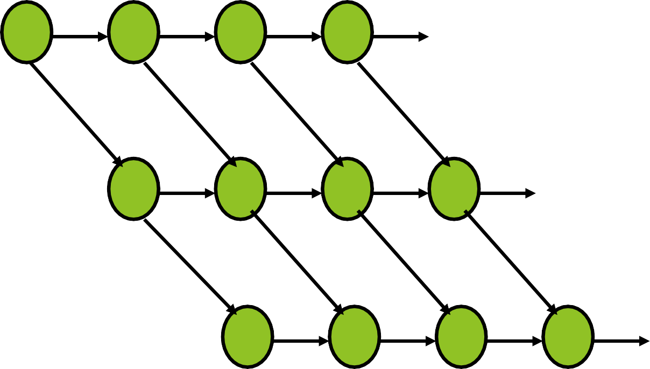
程序并发执行
▶ 程序的并发执行： 在一定时间内物理机器上有两个或两个以上的程序
同处于开始运行但尚未结束的状态，并且次序不是事先确定的。
I1
I2
I3
I4
……
C1
C2
C3
C4
……
P1
P2
P3
P4
……

Slide 9
程序并发执行
▶ 程序并发执行时的特征：
异步特征
资源共享特征
相互制约特征
不可重现性特征

Slide 10
例如，有两个循环程序A和B，共享一个变量N。程序A每执行一次，都要做N：
=N+1操作；程序B每执行一次，都要执行Print（N）操作，然后再将N置为0。 A和B都以不同的速度运行。这样，可能出现下述三种情况（假设某时刻变量 N的值为n）：
① N:=N+1在Print（N）和N:=0之前，此时得到的N值分别为n+1，n+1,0
② N:=N+1在Print（N）和N:=0之后，此时得到的N值分别为n，0,1
③ N:=N+1在Print（N）和N:=0之间，此时得到的N值分别为n，n+1,0
上述情况说明，程序在并发执行时，由于失去封闭性，其计算结果已与并发程 序的执行速度有关，从而使程序的执行失去了可再现性。

Slide 11
2.2 进程的描述
▶ 进程的定义和特征
▶ 进程的基本状态及转换
▶ 进程管理中的数据结构

Slide 12
进程是具有独立功能的程序关于 某个数据集合上的一次运行活动， 是系统进行资源分配和调度的独 立单位。
进程的定义和特征
▶ 进程（process）的经典表述：
一个正在计算机上执行的程序；
一个能分配给处理器执行的实体；
一个具有以下特征的活动单元：一组指令序列的执行、一个当前状
态和相关的系统资源集。
简言之，进程是一个程序的一次动态执行过程。

Slide 13
进程的定义和特征
▶ 进程与程序的关联：
进程是操作系统为了管理控制程序的运行而加设的一个概念和实体；
程序不运行，就没有进程；
一个进程是一个程序的一次执行过程。
一个程序可能对应多个进程。

Slide 14
进程的定义和特征
▶ 分清楚作业、程序、进程：
程序：程序是作业的组成部分。
作业：用户提交给系统的一个计算任务 批作业=程序+数据+作业控制说明书 交互作业=程序+数据+交互命令
作业是用于人机之间交互的一个概念。
进程：进程对应一个程序的一
次动态执行过程。

Slide 15
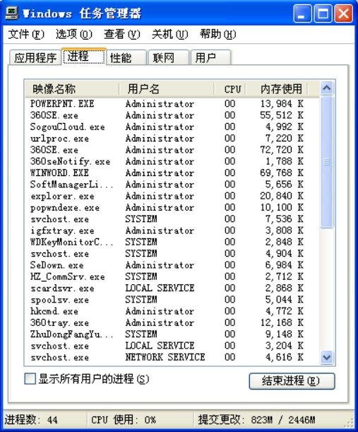
用户如何感知进程的存在？
▶ 一般操作员用户如何感知到进程？
用户进程
系统进程
服务进程

Slide 16
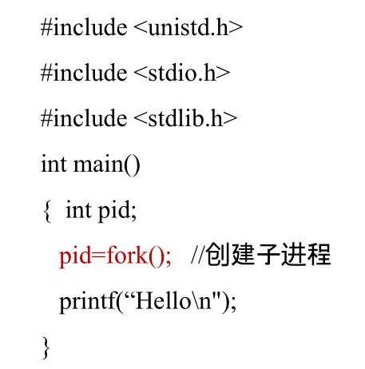
用户如何感知进程的存在？
▶ 一般程序员用户如何感知到进程？
父进程
子进程

Slide 17
进程的定义和特征
▶ 进程的特征：
① 并发性：在一个时间段内都处在宏观的运行状态
② 动态性：生命周期
③ 独立性：独立占有资源、独立参与CPU调度
④ 交互性：进程之间的关系（直接、间接）
⑤ 异步性：推进速度不可预知
⑥ 结构性：进程＝程序+数据+PCB（进程控制块）

Slide 18
进程的基本状态及转换
▶ 进程的三种基本状态：
① 运行态（Running）：进程占有CPU，并在CPU上运行。
② 就绪态（Ready）：一个进程已经具备运行条件，但由于无CPU暂时不
能运行的状态（当调度给其CPU时，立即可以运行）。
③ 阻塞态（Blocked）：又叫等待态、封锁态、冻结态、睡眠态。指进程 因等待某种事件的发生而暂时不能运行的状态（即使CPU空闲，该进程 也不可运行）。

Slide 19



进程的基本状态及转换
▶ 三种基本状态的转换：
运 行
进程调度
I/O请求
时间片完
I/O完成
就 绪
阻 塞
！注：
进程在生命消亡前处于且仅处于三种基本状态之一。
不同系统设置的进程状态数目不同。

Slide 20
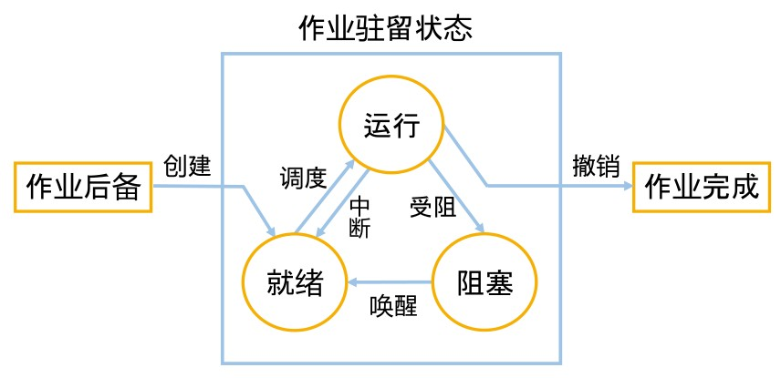
三状态进程模型

Slide 21
进程的基本状态及转换
▶ 其他状态：
① 新（New）状态：又叫创建状态。
是指OS 已完成为创建一进程所必要的工作：已构造了进程标识符；已创建了管
理进程所需的表格，但还没有允许执行该进程 (尚未同意)， 因为资源有限。
② 终止（Terminated）状态： 又叫退出状态。
终止后进程移入该状态。
处于终止状态的进程不再有执行资格，表格和其它信息暂时由辅助程序保留。

Slide 22
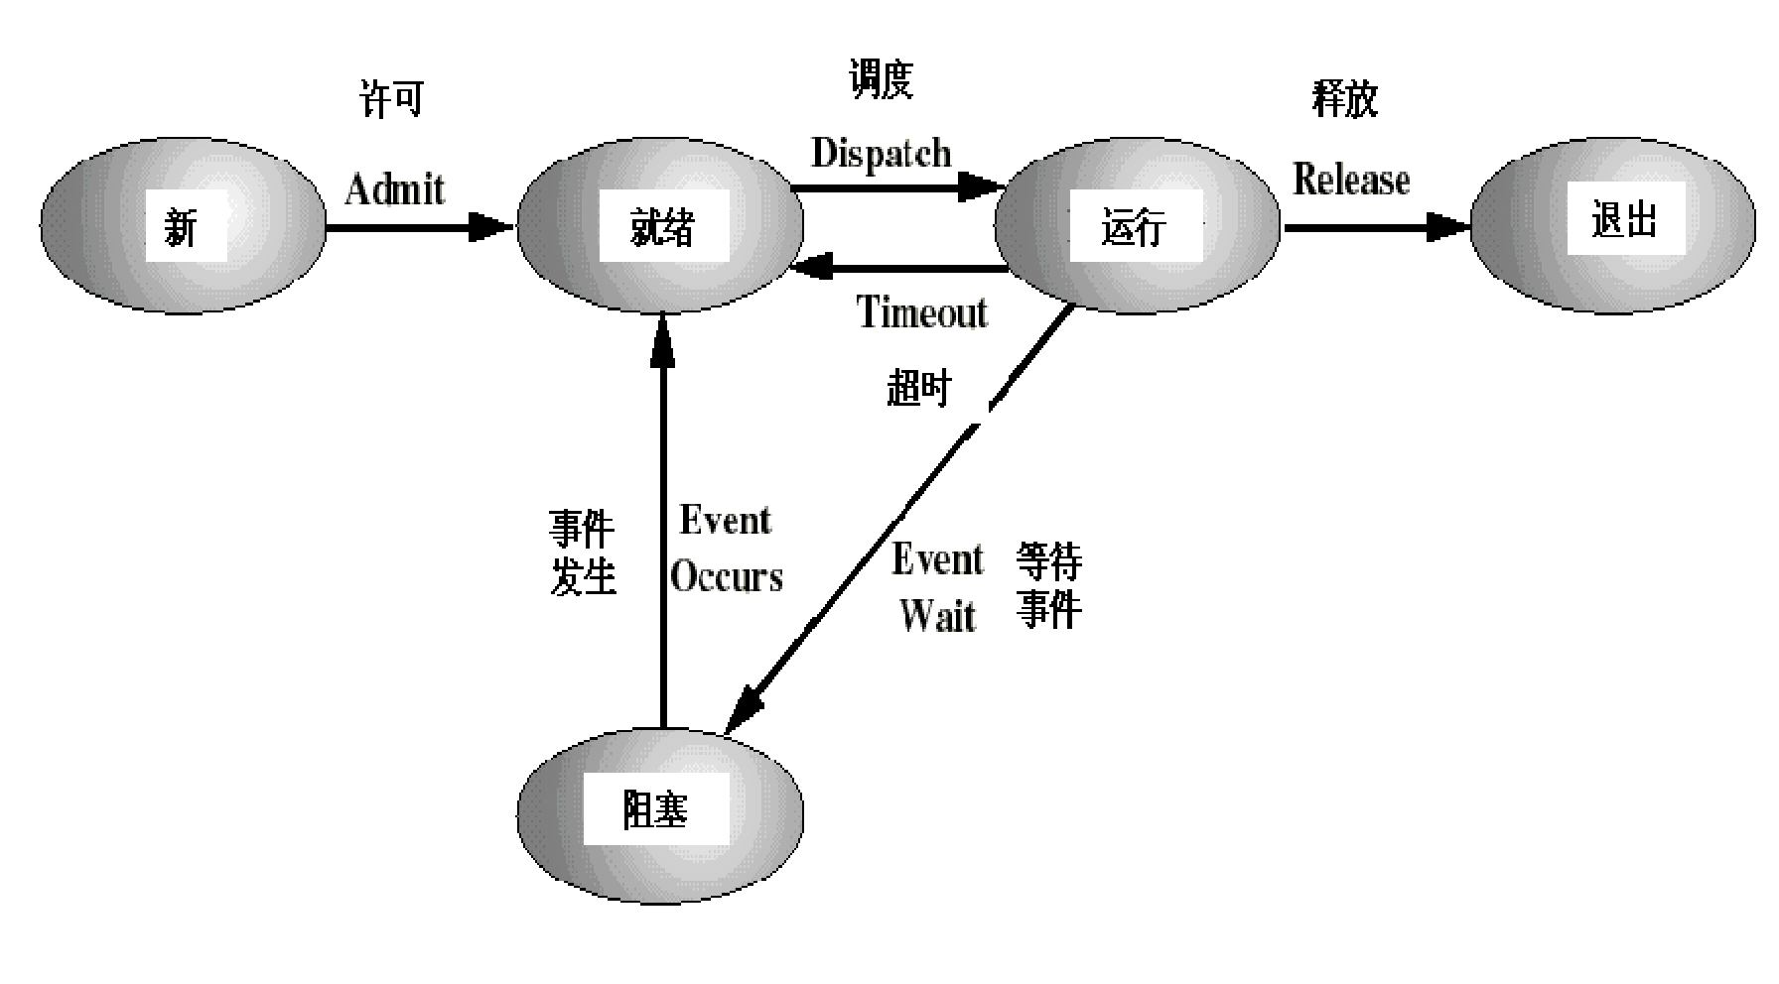
进程的基本状态及转换
▶ 进程的五状态转换图：

Slide 23
进程的基本状态及转换
▶ 挂起（ Suspend ）操作：将内存中当前某个尚不能运行的进程调到外存上去，
腾出来的空间接纳更多进程。这一处理称作进程“挂起”（ Suspend ）。
▶ 挂起状态的引入：终端用户的请求、父进程的请求、负荷调节的需要；操作系
统的需要等。
活动阻塞 －>静止阻塞
静止阻塞－>静止就绪
静止就绪－>活动就绪
活动就绪－>静止就绪 (较少见)

Slide 24
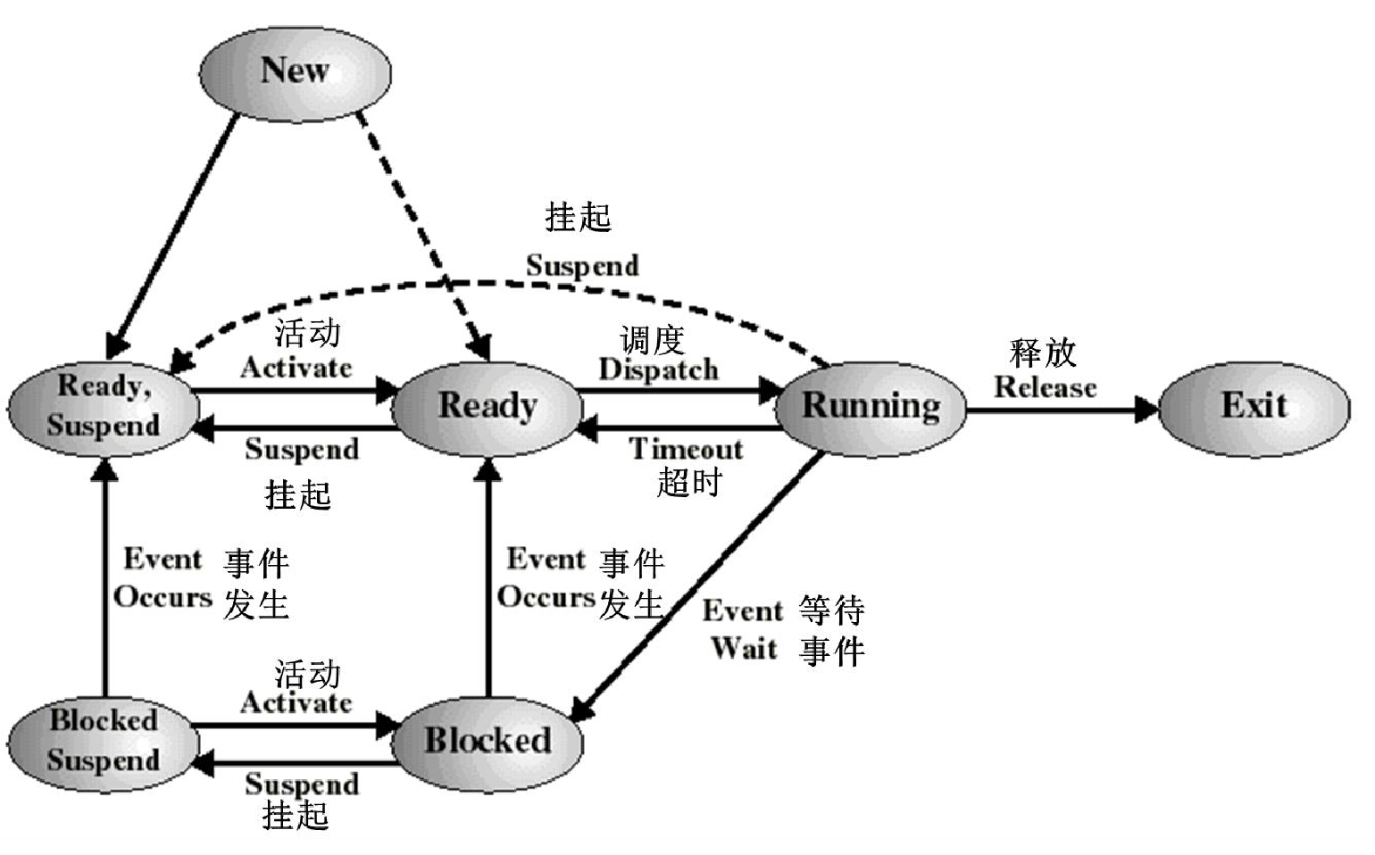
进程的基本状态及转换
▶ 进程的七状态转换图：

Slide 25
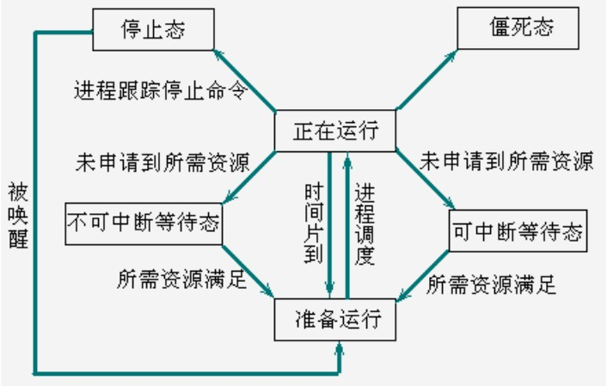
Linux2.4版本中进程的6种状态

Slide 26
进程管理中的数据结构
▶ 进程控制块PCB（Process Control Block）：是系统为了管理进程设置
的一个专门的数据结构，用它来记录进程的外部特征，描述进程的运动 变化过程。
系统利用PCB来控制和管理进程，所以PCB是系统感知进程存在的
唯一标志。
进程与PCB是一一对应的。

Slide 27
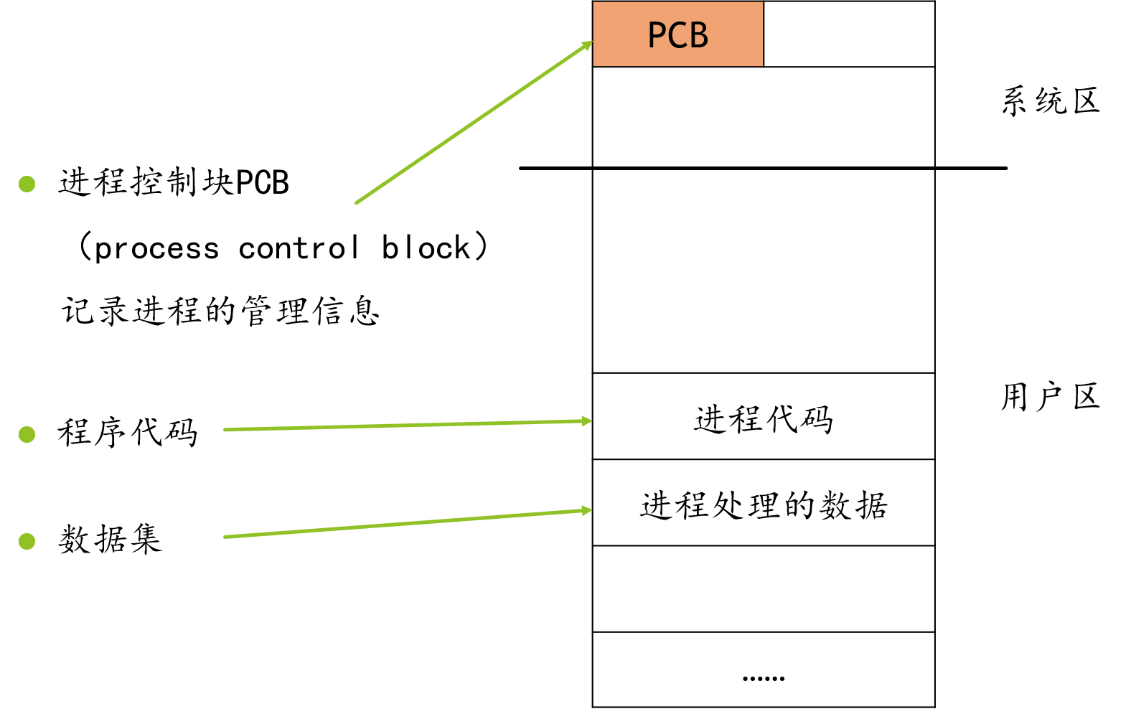
进程的组成（结构性）

Slide 28
进程管理中的数据结构
标识符
状态
优先级
程序计数器
内存指针
上下文数据
I/O状态信息
记账信息
……
▶ PCB的内容：
① 进程标识符：内部标识符（Pid）、外部标识符
② 处理机状态（进程上下文）：处理机的各种寄存器中
的内容
③ 进程调度信息：进程状态、进程优先级、事件、其他
信息
④ 进程控制信息：程序和数据的地址、进程同步和通信
机制、资源清单、链接指针、家族信息

Slide 29
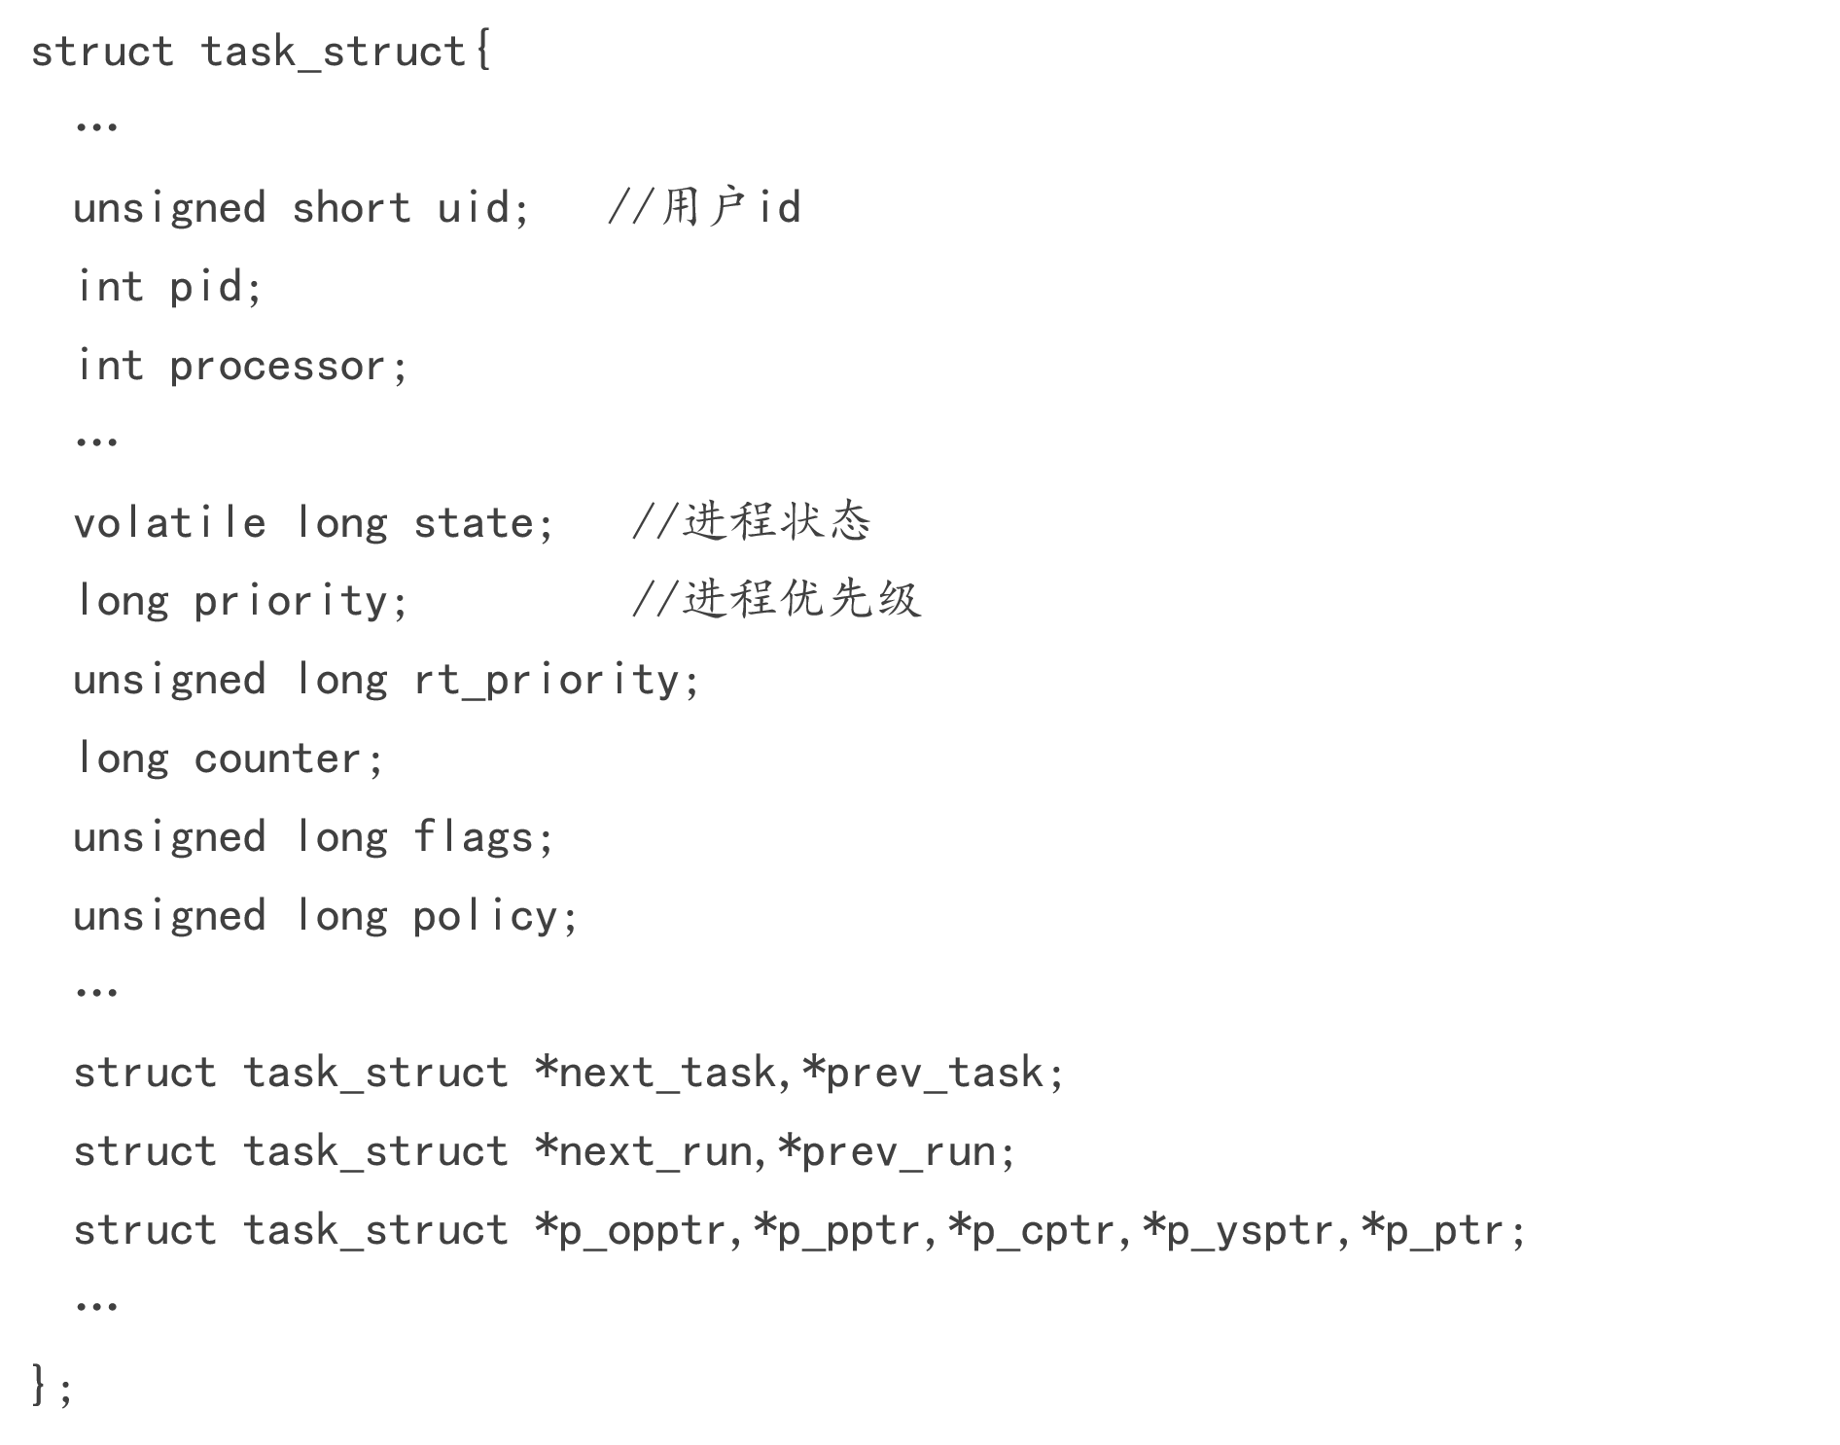
Linux中PCB类型定义

Slide 30
进程管理中的数据结构
▶ PCB的组织方式：
① 线性方式：系统中所有的PCB都组织在一张线性表中，将该表的首址存 放在内存的一个专用区域中。
特点：实现简单、开销小，但每次查 找时都需要扫描整张表，因此适合进 程数目不多的系统。
PCB1
PCB2
PCB3
…
PCBn

Slide 31
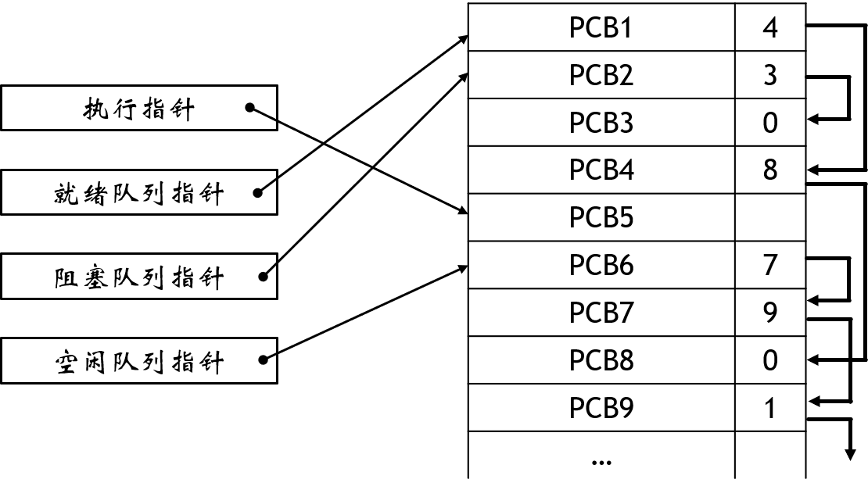
进程管理中的数据结构
▶ PCB的组织方式：
② 链接方式：把具有相同状态进程的PCB分别通过PCB中的链接字链接成一 个队列。

Slide 32
进程管理中的数据结构
▶ PCB的组织方式：
执行指针
PCB1
PCB2
PCB3
PCB4
PCB5
PCB6
PCB7
……
③ 索引方式：系统根据所有进程状态
就绪索引表
的不同建立几张索引表，并把各索
就绪表指针
引表在内存的首地址记录在内存的
阻塞索引表
一些专用单元中。在每一个索引表
阻塞表指针
的表目中，记录具有相应状态的某
个PCB在PCB表中的地址。

Slide 33
进程管理模块的主要功能
▶ 进程控制
管理控制一个进程的生命周期：创建、撤销、阻塞、唤醒、挂起、激活
管理控制多个进程的并发：进程同步和进程并发、进程通信
▶ 进程调度
根据进程当前状态决定哪个进程获得CPU，以及占用多长时间
将CPU分给进程

Slide 34
2.3 进程控制
▶ 进程控制是进程管理中最基本的功能。
▶ 进程控制的主要任务是：系统使用一些具有特定功能的程序段来创建、 撤消进程以及完成进程各状态间的转换，从而达到多进程高效率并发执 行和协调、实现资源共享的目的。
▶ 进程控制一般是由OS的内核中的原语（Primitive）来实现的。

Slide 35
2.3 进程控制
一． 操作系统内核
二． 进程的创建 三． 进程的终止
四． 进程的阻塞与唤醒
五． 进程的挂起与激活

Slide 36
一、操作系统内核
▶ 现代操作系统一般将OS划分成若干层次，将OS的不同功能分
别设置在不同的层次中。
▶ 通常将一些与硬件紧密相关的模块、各种常用设备的驱动程 序以及运行效率较高的模块，都安排在紧靠硬件的软件层次 中，将它们常驻内存，通常被称为OS内核。
▶ 设置OS内核的目的：保护软件；提高OS效率
▶ 处理机的执行状态分为系统态和用户态。

Slide 37
内核最基本的功能，是整个
OS赖以活动的基础
时间片轮转调度、实时系统 的截止时间控制、批处理系 统中的最长运行时间控制
▶ OS内核的功能
由若干条指令组成的，用于完成 一定功能的一个过程。 “原子操作”
支撑功能：中断处理；时钟管理；原语（Primitive）操作。
进程调度与分派、进程创建与撤
销、进程同步、进程通信等
设备驱动程序、缓冲管理、设备
分配、设备独立性等
资源管理功能：进程管理；存储器管理；设备管理。
地址转换机构、内存分配与回收、
内存保护和对换等

Slide 38
原语
▶ 原语（Primitive）：机器指令构成的一种实现特定功能的
小程序，它的运行具有不可分割性。
▶ 原语的特点：
贴近底层：用机器语言编写
OS最重要的，最内核的
运行过程具有原子性（不可中断）
系统小程序

Slide 39
原语
▶ 操作系统中原语的类别：
进程控制用原语：进程创建原语、进程撤销原语、阻塞原语、唤醒原语、 进程挂起原语、进程激活原语、进程调度原语等；
进程通信用原语：消息发送原语、消息接收原语等；
资源互斥与进程同步用原语：wait（P）操作原语和signal（V）操作原语；
资源管理用原语：请求资源的原语和释放资源的原语。

Slide 40
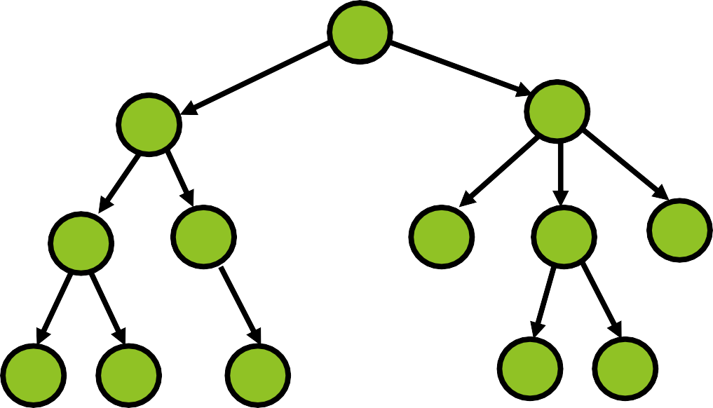
二、进程的创建
▶ 进程的层次结构：
父进程与子进程
资源继承和资源归还
PCB中设置家族关系表项
A
B
C
D
E
F
G
H
I J K
L M
进程图（Process Graph）

Slide 41
二、进程的创建
▶ 引起创建进程的事件：
批作业调度
交互作业提交
系统内核为用户创建新进程
系统提供服务
用户程序创建子进程

Slide 42
二、进程的创建
▶ Creation of Process：
① 申请空白PCB
② 为新进程分配资源（内存、文件、I/O设备、CPU时间等）
③ 初始化PCB（标识符信息、处理机状态信息、处理机控制信息）
④ 新进程插入就绪队列

Slide 43
查PCB链表
入口
创 建 原 语 流 程 图
有空PCB?
Y
N
取空PCB（i）
创建失败
将有关参数填入PCB（i）相应表项
PCB（i）入就绪队列
PCB（i）入进程家族或进程链
返回

Slide 44
三、进程的终止（Termination of Process）
▶ 引起进程终止的事件：
正常结束（批处理系统中的Holt指令、分时系统中的Logs off指令）
异常结束（越界错、保护错、非法指令、特权指令错、运行超时、等 待超时、算术运算错、I/O故障）
外界干预（操作员或操作系统干预、父进程请求、因父进程终止）

Slide 45
三、进程的终止（Termination of Process）
▶ 进程的终止过程：
① 根据被终止进程的标识符，从PCB集合中检索出该进程的PCB，从中读
出其状态；
② 若被终止进程正处于执行状态，应立即终止其执行，并重新进行调度；
③ 若该进程还有子孙进程，还应将其所有子孙进程终止；
④ 将被终止进程所拥有的全部资源，或者归还给其父进程，或者归还给
系统；
⑤ 将被终止进程（PCB）从所在队列中移出，等待其他程序搜集信息。

Slide 46

入口
查进程链表或进程家族
撤 消 原 语 流 程 图
N
有此PCB?
Y
该PCB有子进程吗？
N
出错处理
释放该进程所占有的资源
释放该PCB结构本身
返回

Slide 47
四、进程的阻塞与唤醒
▶ 引起进程阻塞和唤醒的事件：
向系统请求共享资源失败
等待某种操作的完成
进程同步约束
等待新任务的到达（如：服务进程无事可做）

Slide 48
四、进程的阻塞与唤醒
▶ 进程阻塞过程：正在执行的进程，当出现阻塞事件时，由于无法继续
执行，于是进程便通过调用阻塞原语block把自己阻塞。
进程的阻塞是进程自身的一种主动行为。
① 停止正在执行进程的执行，将状态由“运行”改为“阻塞”，并将 其插入阻塞队列；
② 调度程序重新调度新进程，并进行切换。

Slide 49
保存当前进程的CPU现场
入口
置该进程的状态
被阻塞进程入等待队列
转进程调度
阻塞原语流程图

Slide 50
阻塞原语Block（）
j:=GetInternalname();
Remove(RunQueue,j); //从运行队列上摘下PCBj
PCBj（进程上下文）:=CPU现场信息； PCBj（状态）:=“Blocked”; Insert(BlockQueue,j); //将PCBj插入阻塞队列上 Scheduler(); //运行调度程序
结束

Slide 51
四、进程的阻塞与唤醒
▶ 进程唤醒过程：当被阻塞进程所期待的事件发生，则调用唤醒原语wakeup将
等待该事件的进程唤醒。
① 将当前进程的上下文保存到系统栈中
② 从阻塞队列上查找等待该事件的进程PCB
③ 将PCB从阻塞队列上摘下来
④ 将其状态置为“就绪”，将PCB挂入就绪队列
⑤ 弹出系统栈中的进程上下文，置入CPU，让被中断的进程恢复运行
⑥ 结束

Slide 52
五、进程的挂起与激活
▶ 进程的挂起：
引起进程挂起的事件：当前内存空间紧缺，部分进程优先运行；用户进程 请求将自己挂起；父进程请求将自己的某个子进程挂起。
系统利用挂起原语suspend（）将指定进程或处于阻塞状态的进程挂起。 活动就绪－>静止就绪 活动阻塞－>静止阻塞

Slide 53
挂起原语Suspend（）
① 找到被挂起进程的PCB，获得其内存地址，将内存空间归还给存
储管理模块。
② 进程的状态由阻塞转为“挂起阻塞”，或者就绪转为“挂起就
绪”，将PCB从原队列转入相应队列。
③ 申请外存交换区空间，换出进程，地址写入PCB。
④ 结束。

Slide 54
五、进程的挂起与激活
▶ 进程的激活：
激活进程的事件：有进程运行完毕，当前内存空间不紧张；应用户进 程或父进程请求激活指定进程；进程自身设定的挂起周期已完成。
系统利用激活原语active（）将指定进程激活。
静止就绪－>活动就绪
静止阻塞－>活动阻塞

Slide 55
激活原语Active（）
① | 扫描“挂起就绪队列”，找到被激活进程的PCB。
② | 将PCB从所在队列上摘下来。
③ | 按PCB登记的空间需求，申请内存，加载到内存中。
④ | 归还外存交换区空间。
⑤ | 将进程状态置为“就绪”，插入就绪队列。
⑥ | 结束。

Slide 56
2.4 进程同步
一． 进程同步的基本概念
二． 硬件同步机制
三． 信号量机制 四． 管程机制

Slide 57
一、进程同步的基本概念
▶ 进程同步机制的主要任务：
对多个相关进程在执行次序上进行协调，使并发执行的诸 进程之间能按照一定的规则（或时序）共享系统资源，并能很 好地相互合作，从而使程序的执行具有可再现性。

Slide 58

一、进程同步的基本概念
进程 A
进程 B
▶ 两种形式的制约关系：
间接相互制约关系：由于资源共享
进程的异步性
直接相互制约关系：由于相互合作
对进程的执行次序进行协调
满信号
与时间有关的错误
进程 A
进程 B
进程同步
空信号
发送
数据
接收
数据
缓冲区

Slide 59
一、进程同步的基本概念
▶ 临界资源（Critical Resource）：
系统中某些资源在一段时间内只允许一个进程访问，称这 样的资源为临界资源（又称互斥资源，或共享变量）。
诸进程间应采取互斥方式，实现对这种资源的共享。

Slide 60
生产者-消费者（producer-consumer）问题：
一群生产者进程在生产产品，并将这些产品提供给消费者进程去消费。
为使生产者进程与消费者进程能并发执行，在两者之间设置了一个具有n个 缓冲区的缓冲池，生产者进程将其所生产的产品放入一个缓冲区中；消费者
进程可从一个缓冲区中取走产品去消费。
数组buffer，循环缓冲
不允许消费者进程到一个空缓冲区去取产品，也不允许生产者进程向一个已
装满产品且尚未取走的缓冲区中投放产品。

Slide 61
int in=0,out=0,counter=0;
void consumer(){
item buffer[n];
while(1){
void producer(){
while(count==0)
while(1){
register2=counter;
……
produce an item in nextp;
register2=register2-1;
nextc=buffer[out];
counter=register2;
……
out=(out+1)%n;
while(count==n)
counter- -;
……
consume the item in nextc;
register1=counter; register1=register1+1; counter=register1;
buffer[in]=nextp;
……
in=(in+1)%n;
}};
counter+ +;}};

Slide 62
假设counter的当前值是5
register1=counter; | (register1=5)
register1=register1+1; | (register1=6)
counter=register1; | (counter=6)
register2=counter; | (register2=6)
register2=register2-1; | (register2=5)
counter=register2; | (counter=5)
程序的执行已经失去了可再现性。
register1=counter; | (register1=5)
register1=register1+1; | (register1=6)
register2=counter; | (register2=5)
register2=register2-1; | (register2=4)
counter=register1; | (register2=6)
counter=register2; | (counter=4)
！解决办法：
把变量counter作为临界资源处理，令 生产者进程和消费者进程互斥地访问 变量counter。

Slide 63
一、进程同步的基本概念
▶ 临界区（Critical Section）：
在每个进程中访问临界资源的那段代码称为临界区。
若能保证诸进程互斥地进入自己的临界区，便可实现对临界资源 的互斥访问。
实现：
while(true){
进入区（entry section）
临界区
退出区（exit section） 剩余区
}

Slide 64
一、进程同步的基本概念
▶ 同步机制应遵循的原则：
空闲让进：当无进程处于临界区时，应允许一个请求进入临界区的进程立即 进入自己的临界区。
忙则等待：当已有进程进入临界区时，其它试图进入临界区的进程必须等待。
有限等待：对要求访问临界资源的进程，应保证在有限时间内能进入自己的 临界区，以免陷入“死等”状态。
让权等待：当进程不能进入自己的临界区时，应立即释放处理机，以免进程 陷入“忙等”状态。

Slide 65
二、硬件同步机制
▶ 用特殊的硬件指令来解决临界区问题。
▶ “锁”：“锁开”进入，“锁关”等待，初始时锁是打开的。
每个要进入临界区的进程必须先对锁进行测试，当锁未开时必须等 待，直至锁被打开。
当锁是打开的时候则应立即把其锁上，以阻止其他进程进入临界区。
测试和关锁操作必须是连续的，不允许分开进行。

Slide 66
二、硬件同步机制
▶ 关中断：
在进入锁测试之前关闭中断，直到完成锁测试并上锁后才能打开中断。
缺点：
① 关中断权力滥用可能导致严重后果；
② 关中断时间过长，会影响系统效率，限制处理器交叉执行程序的能力；
③ 关中断方法不适用于多处理机系统。

Slide 67
二、硬件同步机制
▶ 利用“测试并建立”（ Test-and-Set ）指令实现互斥：
TS指令的一般性描述： boolean TS(Boolean *lock){ boolean old; old=*lock; *lock=TRUE;
return old; } | 这条指令是一条原语， 分割。 当*lock=FALSE时，表 | 即执行过程不可 示该资源空闲；
 | 当*lock=TRUE时，表示该资源正在被使 用。
利用TS指令实现互斥的循环进程：
do{
……
while TS(&lock); /*do skip*/
critical section; lock=FALSE; remainder section;
}while(TRUE);

Slide 68
二、硬件同步机制
▶ 利用对换（Swap）指令实现进程互斥：在Intel 80x86中又称为XCHG指令，
用于交换两个字的内容。
利用Swap指令实现互斥的循环进程：
do{
key=TRUE;
do{
swap(&lock,&key);
}while(key!=FALSE); critical section; lock=FALSE;
……
}while(TRUE);
void swap(boolean *a,boolean *b){ boolean temp;
temp=*a;
*a=*b;
*b=temp;
}

Slide 69
三、信号量机制
▶ 1965年，荷兰学者Dijkstra提出的信号量（Semaphores）机制
是一种卓有成效的进程同步工具。
整型信号量
记录型信号量
AND型信号量
信号量集

Slide 70
1、整型信号量
▶ 把整型信号量定义为一个用于表示资源数目的整型量S。
▶ 对S的操作：初始化、原子操作wait（S）、原子操作signal（S）
wait(S){
signal(S){
while(S<=0);
/*do no-op*/
S++;
S--;
}
}
只要信号量S≤0，就会不断测试。
未遵循“让权等待”的准则，进 程处于“忙等”状态。

Slide 71
2、记录型信号量
▶ 记录型信号量的定义：
分配
资源
wait(semaphore *S){
typedef struct{
int value;
struct process_control_block *list;
}semaphore;
S->value--;
if(S->value<0)
block(S->list);
S->value的初始值表示系统中某类资源的 数目。若S->value的初值为1，此时信号 量转化为互斥信号量，用于进程互斥。
}
释放
资源
signal(semaphore *S){
当S->value<0时，表示该类资源已分配完 毕， S->value的绝对值表示在该信号量 链表中已阻塞进程的数目。
S->value++;
if(S->value<=0)
wakeup(S->list);
}

Slide 72
3、AND型信号量
▶ 在有些应用场合，一个进程往往需要获得两个或更多的共享资源后方能执行。
例如：假设现有两个进程A和B，它们都要求访问数据D和E，为了互斥访问临界资 源D和E，分别设置用于互斥的信号量Dmutex和Emutex，并令它们的初值都为1。
若进程A和B按下述次序交替执行wait操作：
process A: wait(Dmutex); wait(Emutex); | process B: wait(Emutex); wait(Dmutex);
process A:wait(Dmutex); process B:wait(Emutex); process A:wait(Emutex); process B:wait(Dmutex);
于是Dmutex=0
于是Emutex=0
于是Emutex=-1，A阻塞 于是Dmutex=-1，B阻塞
进程A和B处于死锁状态。

Slide 73
3、AND型信号量
▶ AND同步机制的基本思想：
将进程在整个运行过程中需要的所有资源，一次性全部分配给进程，
待进程使用完后再一起释放。
只要有一个资源未能分配给进程，其他所有可能为之分配的资源也 不分配给它，即对若干临界资源的分配采用原子操作方式。
实现：在wait操作中增加一个“AND”条件。

Slide 74
Swait(S1,S2,…,Sn){ while(TRUE){
if (S1>=1 &&…& and Sn>=1) { for (i:=1 ;i<=n ;i++) Si- -; break;
else {
place the process in the waiting queues associated with the first Si found with Si<1,and set the
program count of this process to the beginning of Swait operation
}}}
Ssignal(S1,S2,…,Sn){ while(TRUE){
for (i:=1 ;i<=n ;i++) { Si++;
remove all the process waiting in the queue associated with Si into the ready queue.
}}}

Slide 75
4、信号量集
▶ 信号量集机制的基本思想：
对进程申请的所有资源以及每类资源不同的资源需求量，在一次P、V 原语操作中完成申请或释放。
进程对信号量Si的测试值不再是1，而是该资源的分配下限值ti。
Swait(S1, t1, d1; ...; Sn, tn, dn); Ssignal(S1, d1; ...; Sn, dn);

Slide 76
Swait(S1, t1, d1; ...; Sn, tn, dn){ while(TRUE){
if (S1>=t1 &&…& and Sn>=tn) { for (i:=1 ;i<=n ;i++) Si=Si-di; break;
else {
place the process in the waiting queues associated with the first Si found with Si<ti,and set the
program count of this process to the beginning of Swait operation
}}}
Ssignal(S1, d1; ...; Sn, dn){ while(TRUE){
for (i:=1 ;i<=n ;i++) { Si=Si+di;
remove all the process waiting in the queue associated with Si into the ready queue.
}}}

Slide 77
4、信号量集
▶ 几种特殊情况：
Swait(S, d, d)表示每次申请d个资源，当少于d个时， 便不分配。
Swait(S, 1, 1)表示互斥信号量。
Swait(S, 1, 0)可作为一个可控开关（当S=1时，允许多个进程进入临 界区；当S=0时，禁止任何进程进入临 界区）。

Slide 78
信号量的应用
▶ 利用信号量实现进程互斥：
为临界资源设置一互斥信号量mutex，并设其初值为1；
将各进程访问该临界资源的临界区CS置于wait（mutex）和signal
（mutex）之间。

Slide 79
利用信号量实现进程互斥的描述如下：
① 设mutex为互斥信号量，其初值为1，取值范围为（-1,0,1）。当mutex=1时，表示两个进程
皆未进入需要互斥的临界区；当mutex=0时，表示有一个进程进入临界区运行，另外一个必 须等待，挂入阻塞队列；当mutex=-1时，表示有一个进程正在临界区运行，另外一个进程因 等待而阻塞在信号量队列中，需要被当前已在临界区运行的进程退出时唤醒。
② 代码描述：
semaphore mutex=1; PA(){
while(1){ wait(mutex);
临界区； signal(mutex); 剩余区；
}}
PB(){ while(1){
wait(mutex); 临界区； signal(mutex); |  | wait （mut | （mutex）和signal ex）必须成对出现。
}} | 剩余区；

Slide 80
信号量的应用
▶ 利用信号量实现前趋关系：
例如：设有两个并发执行的进程P1和P2，P1中有语句S1，P2中有语句S2。
实现：使进程P1和进程P2共享一个同步信号量S，并赋予其初值为0，将 signal（S）操作放在语句S1后面，而在S2语句前面插入wait（S）操作。 即：在进程P1中：S1； signal（S）；
S1 S2
在进程P2中：wait（S）； S2；

Slide 81
P1(){S1;signal(a);signal(b);}
P2(){wait(a);S2;signal(c);signal(d);}
P3(){wait(b);S3;signal(e);}
P4(){wait(c);S4;signal(f);}
P5(){wait(d);S5;signal(g);}
P6(){wait(e);wait(f);wait(g);S6;}
main(){
semaphore a,b,c,d,e,f,g=0;
cobegin
P1();P2();P3();P4();P5();P6();
coend;}
S1
a
S2
b
c
d
S4
S5
S3
g
f
e
S6

Slide 82
小结1：信号量机制解决互斥问题
▶ 一种临界资源设一个信号量。
▶ 信号量的初值设置为系统初始状态临界资源的可用量。
▶ wait操作用于临界区前，相当于进入临界区之前申请临界资源。
▶ signal操作用于临界区后，相当于出临界区后释放临界资源。
▶ wait和signal操作必须成对匹配。

Slide 83
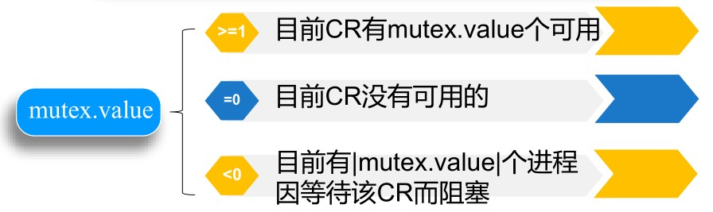
小结1：信号量机制解决互斥问题——信号量的值
▶ semaphore
mutex;//一般，信号量mutex用于互斥问题

Slide 84
小结2：信号量机制解决同步问题
▶ 一种同步信号设一个信号量。
▶ 信号量的初值设置为系统初始状态下信号的有无。
▶ wait操作用于临界区前，相当于检查同步信号。
▶ signal操作用于临界区后，相当于发出同步信号。
▶ wait和signal操作不成对匹配。

Slide 85
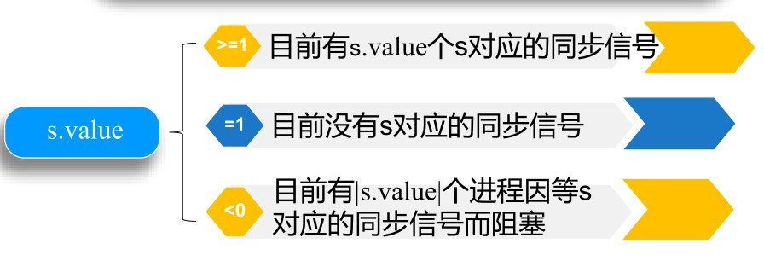
小结2：信号量机制解决同步问题——信号量的值
▶ semaphore
s;//这样声明的信号量s用于同步问题

Slide 86
小结3：互斥、同步解决方法之异同分析
▶ 信号量的设置
▶ 信号量的初值
▶ wait操作的含义
▶ signal操作的含义
▶ wait、signal操作是否匹配

Slide 87
小结4：记录型信号量机制解决问题的步骤
分析问题中的进程、资源；
分析进程间的关系；
分别设置互斥、同步信号量；
写出并发进程体，找出相关的临界区；
分别加wait、signal操作并分析结果。

Slide 88
例1 卡车计数问题
两 个 进 程 ： 观 察 者 o b s e r v e r 和 统 计 者 c o u n t e r
count变量
void observer(){ while(true){
观察到一辆卡车；
count=count+1; //临界区
}
}
void counter(){ while(10分钟到){
输出count的值；
count=0; //临界区
}
}

Slide 89
例1 卡车计数问题
int count=0; semaphore mutex=1;
void observer(){ while(true){
观察到一辆卡车；
void counter(){ while(10分钟到){
wait(mutex);
输出count的值；
count=0; //临界区
wait(mutex);
count=count+1; //临界区
signal(mutex);
signal(mutex);
}
}
}
}

Slide 90
例2 一个生产者与一个消费者共享一块Buffer
放 取
producer
Buffer
consumer
void producer(){ while(true){
produce a product x;
将x放入Buffer；
}
}
void counter(){ while(true){
从Buffer中取出一个产品y;
consume y;
}
}

Slide 91
例2 一个生产者与一个消费者共享一块Buffer
semaphore empty=1;//可放入信号 semaphore full=0;//可取信号
void producer(){ while(true){
produce a product x;
void counter(){ while(true){
wait(full);
wait(empty);
从Buffer中取出一个产品y;
将x放入Buffer；
signal(empty);
signal(full);
consume y;
}
}
}
}

Slide 92
2.4.5 管程机制
▶ 信号量机制是一种方便、有效的今年初同步机制，但大量的
同步操作分散在各个进程中，不仅增加了系统管理的工作量，
还会因为同步操作的使用不当导致系统死锁。
▶ 新的进程同步工具——管程（Monitors）

Slide 93
管程的定义
▶ 管程是由局部数据结构、多个处理过程和一套初始化代码组成
的模块。
这是一种具有面向对象程序设计思想的同步机制。
它提供了与信号量机制相同的功能。

Slide 94
管程的特征
▶ 管程内的数据结构只能被管程内的过程访问，任何外部访问都
是不允许的。
▶ 进程可通过调用管程的一个过程进入管程。
▶ 任何时间只允许一个进程进入管程，其他要求进入管程的进程 统统被阻塞到等待管程的队列上。

Slide 95
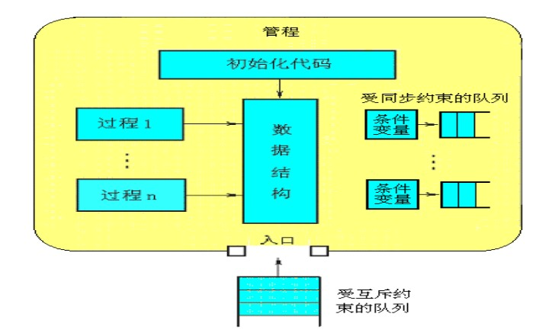
管程的结构模型

Slide 96
管程的语法描述
Monitor monitor_name{ /*管程名*/
share variable declarations; /*共享变量说明*/ cond declarations; /*条件变量说明*/
public: /*能被进程调用的过程*/
void P1(……) /*对数据结构操作的过程*/
{……}
void P2(……)
{……}
…… void(……)
{……}
……
{ /*管程主体*/
initialization code; /*初始化代码*/
……
}}

Slide 97
管程的定义
▶ 管程与进程的区别：
 | 进程 | 管程
定义的数据结构 | 私有 | 公共
所执行的操作 | 顺序程序 | 同步操作和初始化操作
设置目的 | 实现系统并发 | 解决共享资源的互斥使用问题
工作方式 | 主动工作方式 | 被动工作方式（被调用）
并发 | 进程之间能并发执行 | 不能与其调用者并发
动态性 | 有诞生有消亡 | OS中的一个资源管理模块

Slide 98
管程机制的要素
▶ 考虑一种情况：
当一个进程调用了管程，在管程中时被阻塞或挂起，直到阻塞或 挂起的原因解除，而在此期间，如果该进程不释放管程，则其它进程 无法进入管程，被迫长时间的等待。
引入条件变量condition，区分进程被阻塞或 挂起的不同原因（条件）。

Slide 99
管程机制的要素
▶ 条件变量x（Condition类型）：关联一个阻塞队列
① x.wait:当遇到同步约束，将执行x.wait操作的进程阻塞在条件变 量x关联的阻塞队列上。
② x.signal：从条件变量x关联的阻塞队列上唤醒一个进程，让它恢 复运行。若队列上没有进程在等待，就什么也不做。

Slide 100
2.5 经典进程的同步问题
▶ “生产者-消费者”问题——相互合作的进程关系
▶ “读者-写者”问题——保证一个Writer进程必须与其他进程互斥 地访问共享对象的同步问题
▶ “哲学家进餐”问题——典型的进程同步问题

Slide 101


2.5.1 生产者-消费者问题
▶ 问题描述：
一群生产者进程在生产产品，并将这些产品提供给消费者进程去消费。
为使生产者进程与消费者进程能并发执行，在两者之间设置了一个具 有n个缓冲区的缓冲池，生产者进程将其所生产的产品放入一个缓冲区 中；消费者进程可从一个缓冲区中取走产品去消费。
不允许消费者进程到一个空缓冲区去取产品，也不允许生产者进程向 一个已装满产品且尚未取走的缓冲区中投放产品。

Slide 102
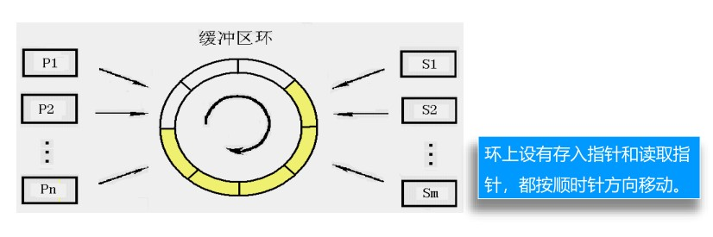
2.5.1 生产者-消费者问题

Slide 103
1、利用记录型信号量解决生产者-消费者问题
int in=0,out=0; item buffer[n];
semaphore mutex=1,empty=n,full=0; void producer(){
……}
void consumer(){
……}
void main(){ cobegin
producer(); consumer(); coend;
▶ 信号量设置：
利用互斥信号量mutex实现
诸进程对Buffer的互斥使用；
利用同步信号量empty和 full分别表示“可放入”、 “可取”。
}

Slide 104
① 用于互斥的wait(mutex) 和signal(mutex)必须 成对出现；
void producer(){ do{
produce an item nextp；
…… wait（empty）； wait（mutex）； buffer[in]＝nextp； in＝(in＋1)% n； signal（mutex）； signal（full）；
} while(TRUE)；
void consumer(){
do{
wait（full）； wait（mutex）； nextc＝buffer[out]； out＝(out＋1)% n； signal（mutex）； signal（empty）； consume the item in nextc；
……
}while(TRUE);
② 同步信号量empty和 full的wait和signal操 作必须成对出现，但分 别处于不同进程中；
③ 每个进程中的多个wait 操作顺序不能颠倒。
同步在外
同步在外
}
}
互斥在内
互斥在内

Slide 105
void consumer(){
void producer(){ do{
produce an item nextp；
…… wait（mutex）； wait（empty）； buffer[in]＝nextp； in＝(in＋1)% n； signal（mutex）； signal（full）；
} while(TRUE)；
}
do{
wait（mutex）；
wait（full）；
nextc＝buffer[out]； out＝(out＋1)% n； signal（mutex）； signal（empty）； consume the item in nextc；
……
}while(TRUE);
}
死锁

Slide 106
举例：三个进程：输入P1、计算P2、输出P3
▶ 三个进程、两个临界资源
P1
▶ 进程关系分析：
P1与P2同步，P2与P3同步
B1
▶ 信号量设置：
P2
B1可放入：empty1
B1可取:full1
B2
P3
B2可放入:empty2
B2可取:full2

Slide 107
举例：三个进程：输入P1、计算P2、输出P3
semaphore empty1,full1,empty2,full2=1,0,1,0;
void P1( ){ while(true)
准备初始数据；
wait(empty1);
将初始数据放入B1中；
signal(full1);
}
}
void P2( ){ while(true) wait(full1);
从B1中取出初始数据；
signal(empty1);
计算；
wait(empty2);
将结果放入B2中；
signal(full2);
}
}
void P3( ){ while(true) wait(full2);
从B2中取出结果；
signal(empty2);
输出；
}
}

Slide 108
2、利用AND信号量解决生产者-消费者问题
▶ 用Swait(empty,mutex)来代替wait(empty)和wait(mutex);
▶ 用Swait(full,mutex)来代替wait(full)和wait(mutex)。
void producer(){ do{
produce an item nextp；
…… Swait（empty,mutex）； buffer[in]＝nextp； in＝(in＋1)% n； Ssignal（mutex,full）；
} while(TRUE)；}
void consumer(){
do{
Swait（full,mutex）；
nextc＝buffer[out]；
out＝(out＋1)% n； Ssignal（mutex,empty）； consume the item in nextc；
……
}while(TRUE);}

Slide 109
3、利用管程解决生产者-消费者问题
▶ producerconsumer管程（PC管程）的定义：
两个过程：put(x)和get(x)
①生产者利用put(x）过程将自己生产的产品投放到缓冲池中，整型 变量count表示缓冲池中已有的产品数目，当count≥N时，表示缓冲 池已满，生产者须等待。
②消费者利用get(x)过程从该缓冲池中取出一个产品，当count≤0时， 表示缓冲池为空，消费者须等待。
两个条件变量：notempty和notfull，cwait和csignal对它们进行操作

Slide 110
Monitor producerconsumer{ item buffer[n];
int in,out;
condition notfull,notempty;
int count;
public:
void put(item x){ if(count>=N) cwait(notfull); buffer[in]=x;
in=(in+1)%N; count++; csignal(notempty);}
void get(item x){
if(count<=0) cwait(notempty); x=buffer[out]; out=(out+1)%N;
count--; csignal(notfull);}
{in=0;out=0;count=0}
}PC;
void producer(){ item x; while(TRUE){
……
produce an item in nextp; PC.put(x);}}
void consumer(){ item x; while(TRUE){ PC.get(x);
consume the item in nextc;
……}}
void main(){ cobegin
producer(); consumer(); coend;}

Slide 111
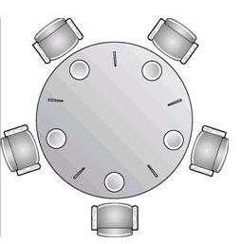
2.5.2 哲学家进餐问题
▶ 问题描述：
有5个哲学家共用一张圆桌,分别坐在周围 的5张椅子上,在圆桌上有5个碗和5只筷子。他 们的生活方式是交替地进行思考和进餐。平时， 一个哲学家进行思考，饥饿时便试图取用其左 右最靠近他的筷子，只有在他拿到两只筷子时 才能进餐，进餐完毕，放下筷子继续思考。

Slide 112
2.5.2 哲学家进餐问题
▶ 问题分析：
谁是进程？哲学家——五个进程
谁是资源？什么样的资源？
桌子——可同时共享
食物——独占，不需共享
椅子——独占，不需共享
筷子——互斥共享（临界资源）

Slide 113
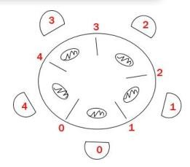

2.5.2 哲学家进餐问题
▶ 思考：
筷子是一种临界资源，数量为5？还是5种临界资源？
考虑下面这种情况
分析进程关系：5个进程，相邻的两个进程互斥。

Slide 114
1、利用记录型信号量解决哲学家进餐问题
do{
wait(chopstick[i]); wait(chopstick[(i+1)%5]);
……
//eat
……
signal(chopstick[i]); signal(chopstick[(i+1)%5]);
……
//think
……
}while(TRUE);
▶ 5个互斥信号量对应5根筷子：
semaphore chopstick[5]={1,1,1,1,1};
▶ 第i位哲学家的活动可描述为：

Slide 115
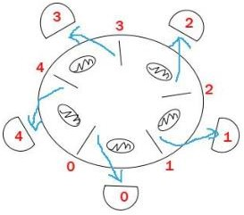
1、利用记录型信号量解决哲学家进餐问题
▶ 思考：在这个算法中，存在什么问题？
若5位哲学家恰好都饿了，一起去拿筷子，恰好都先拿起了
自己左边的那根筷子。接下来，会发生什么？
每位哲学家都拿不到右边的筷子，而
阻塞等待，而且永远等待下去，这就 叫“死锁”。

Slide 116
1、利用记录型信号量解决哲学家进餐问题
▶ 有没有办法让哲学家互斥使用筷子，但不发生死锁呢？
➢
解决办法1：限制最多4个人同时吃面。
实现方法：加一个临界资源——吃面名额
semaphore mutexlimit=4;//为就餐名额加一个互斥信号量
wait(mutexlimit);
wait(chopstick[i]); wait(chopstick[(i+1)%5]);
……
//eat
……
signal(chopstick[i]); signal(chopstick[(i+1)%5]);
吃面临界区；
signal(mutexlimit);

Slide 117
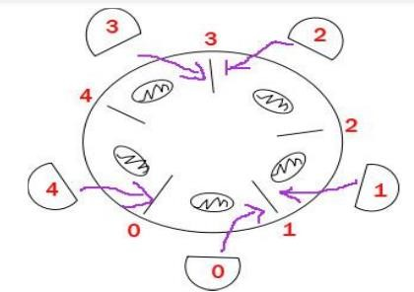
1、利用记录型信号量解决哲学家进餐问题
▶ 有没有办法让哲学家互斥使用筷子，但不发生死锁呢？
解决办法2：将椅子统一编号，让奇数号椅子上的哲学家饥饿时
先拿左边筷子，偶数号椅子上的先拿右边筷子。
➢

Slide 118
1、利用记录型信号量解决哲学家进餐问题
▶ 有没有办法让哲学家互斥使用筷子，但不发生死锁呢？
解决办法2：将椅子统一编号，让奇数号椅子上的哲学家饥饿时
先拿左边筷子，偶数号椅子上的先拿右边筷子。
➢
偶 数 号
wait(chopstick[(i+1)%5]); wait(chopstick[i]);
//eat signal(chopstick[(i+1)%5]);
signal(chopstick[i]);
奇 数 号
wait(chopstick[i]); wait(chopstick[(i+1)%5]);
//eat
signal(chopstick[i]); signal(chopstick[(i+1)%5]);

Slide 119
2、利用AND信号量机制解决哲学家进餐问题
do{
……
//think
……
Swait(chopstick[(i+1)%5], chopstick[i]);
……
//eat
……
Ssignal(chopstick[(i+1)%5],chopstick[i]);
}while(TRUE);
▶ 哲学家饥饿要吃饭时，要
么两根筷子一起拿，要么 一根也不拿。

Slide 120
2.5.3 读者-写者问题
▶ 问题描述：
一个数据文件或记录可被多个进程共享，只要求读该文件的进程称为 “Reader进程”，其它进程称为“Writer进程”。
允许多个进程同时读一个共享对象。
不允许一个Writer进程和其它Reader进程或Writer进程同时访问共享对 象，即保证一个Writer进程必须与其它进程互斥访问共享对象。

Slide 121
2.5.3 读者-写者问题
▶ 分析：
谁是进程？
读者、写者——两组进程
谁是资源？
数据块——临界资源
进程之间什么关系？
写者跟任何一个其它的进程都互斥。

Slide 122
2.5.3 读者-写者问题
writer
写者跟任何一个其它的进程都互斥。
semaphore wmutex=1;//写互斥信号量wmutex void writer(){
wait(wmutex)
do{
wait(wmutex)；
perform write operation； signal (wmutex) ；
}while(TRUE);
临 界 区
写数据块
signal(wmutex)
}

Slide 123
reader
2.5.3 读者-写者问题
读者与读者不互斥。 读者组与写者互斥。
不是
第一个读者？
是
第一个来的读者申请资源。 最后一个走的读者释放资源。
wait(wmutex)
数据块的
临界区
读数据块
怎么知道自己是第几个读者？
设一个读者计数的变量readcount。
不是
最后一个读者？
readcount成为读者们互斥的资源。
为readcount设置一个互斥信号量rmutex。
是
signal(wmutex)

Slide 124
reader
2.5.3 读者-写者问题
semaphore rmutex=1;
void reader(){
do{
wait(rmutex)；
readcount的临界区
不是
第一个读者？
是
wait(wmutex)
if (readcount==0) wait(wmutex)；
readcount++；
数据块的
临界区
signal (rmutex) ；
……
perform read operation；
……
wait（rmutex）；
读数据块
readcount的临界区
不是
最后一个读者？
readcount--；
if (readcount==0) signal(wmutex)；
是
signal(rmutex)；
signal(wmutex)
}while(TRUE);
}

Slide 125
2.6 进程通信
▶ 进程通信是指进程之间的信息交换。
低级进程通信：效率低（信号量机制）；通信对用户不透明。
高级进程通信：高效传送大量数据；使用方便（高级通信原语）。

Slide 126
2.6.1 进程通信的类型
▶ 共享存储器系统（Shared-Memory System）
▶ 管道（Pipe）通信系统
▶ 消息传递系统（Message passing system）
▶ 客户机-服务器系统（Client-Server system）

Slide 127
1、共享存储器系统（Shared-Memory System）
▶ 基于共享数据结构的通信方式：通过公用某些数据结构实现诸进程间的信息交换。
（如生产者-消费者问题中的有界缓冲区）
操作系统提供共享存储器，程序员负责公用数据结构的设置和进程同步
仅适于传递相对少量的数据，通信效率低下，属于低级通信
▶ 基于共享存储区的通信方式：在内存中划出一块共享存储区域，诸进程通过对该共享 区的读/写操作实现通信。
需要通信的进程先向系统申请获得共享存储区的一个分区，并将其附加到自己的地址 空间中，通过读/写操作实现通信；当读/写完成或不需要时，将其归还给共享存储区。

Slide 128
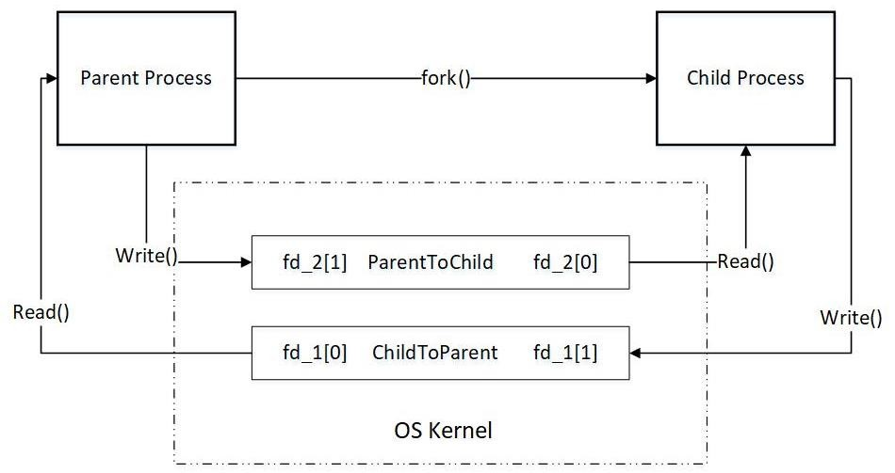
2、管道（Pipe）通信系统
▶ 所谓“管道”，是指用于连接一个读进程和一个写进程以实现它们之间通信的
一个共享文件，又名pipe文件。
！管道机制必须提供以下三方面的 协调能力：互斥；同步；确定对方 是否存在。

Slide 129
3、消息传递系统（Message passing system）
▶ 进程以格式化的消息（message）为单位，将通信的数据封装在消息
中，利用操作系统提供的一组通信命令（原语），在进程间进行消息 传递，完成进程间的数据交换。
直接通信方式：直接发送消息
间接通信方式：邮箱

Slide 130
4、客户机-服务器系统（Client-Server system）
▶ 主要实现方法分为三类：
套接字
远程过程调用
远程方法调用

Slide 131
2.6.2 消息传递通信的实现方式
▶ 直接消息传递系统——直接通信
▶ 信箱通信——间接通信

Slide 132
1、直接消息传递系统
▶ 直接通信原语：
对称寻址：
send(receiver,message) receive(sender,message)
非对称寻址：接收进程与多个发送进程通信
send(P,message) receive(id,message)

Slide 133
1、直接消息传递系统
▶ 消息的格式：
定长消息格式：短消息，快速（办公自动化系统中的便笺式通信）
变长消息格式：方便用户；系统开销大

Slide 134
1、直接消息传递系统
▶ 进程的同步：发送/接收进程完成发送/接收后
发送进程阻塞，接收进程阻塞
发送进程不阻塞，接收进程阻塞
发送进程不阻塞，接收进程不阻塞

Slide 135
1、直接消息传递系统
▶ 通信链路：两种建立方式
发送进程在通信之前用显式的“建立连接”命令请求系统为之建立一条 通信链路，在链路使用完后拆除链路（计算机网络）
发送进程调用系统提供的发送命令，系统自动为之建立一条链路（单机
系统）

Slide 136
1、直接消息传递系统
▶ 通信链路：根据通信方式的不同分为两种
单向通信链路
双向通信链路

Slide 137
2、信箱通信
信箱
▶ 进程之间的通信通过某种中间实体（共享数据结构）来完成。
该实体建立在随机存储器的公用缓冲区上，用来暂存发送进程发 送给目标进程的消息，接收进程可以从该实体中取出发送进程发 送给自己的消息。
实时通信、非实时通信

Slide 138
2、信箱通信
▶ 信箱的结构：
信箱头：存放有关信箱的描述信息，如信箱标识符、信箱的拥有 者、信箱口令、信箱的空格数等。
信箱体：由若干个可以存放消息（或消息头）的信箱格组成。

Slide 139
信箱头
格 子 1 | 格 子 2 | 格 子 3 | 格 子 ……
接收
发送
进程A
进程B
发送
接收
双向信箱示意图

Slide 140
2、信箱通信
▶ 信箱通信原语：
邮箱的创建和撤销
消息的发送和接收
Send(mailbox,message)
Receive(mailbox,message)

Slide 141
2、信箱通信
▶ 信箱的类型： | ▶ | 发送进程和接收进程之间的关系：
私用邮箱 |  | 一对一关系：专用通信链路
公用邮箱 |  | 多对一关系：客户/服务器交互
共享邮箱 |  | 一对多关系：广播
 |  | 多对多关系：公用邮箱

Slide 142
2.6.3 消息缓冲队列通信机制
▶ 数据结构：
消息缓冲区
typedef struct message_buffer{ int sender;
int size;
char *text;
struct message_buffer *next;
}
发送者进程标识符
消息长度
消息正文
指向下一个消息缓冲区的指针

Slide 143
2.6.3 消息缓冲队列通信机制
▶ 数据结构：
PCB中有关通信的数据项
typedef struct processcontrol_block{
……
struct message_buffer *mq; semaphore mutex; semaphore sm;
……
}PCB;
消息队列首指针
消息队列互斥信号量 消息队列资源信号量

Slide 144
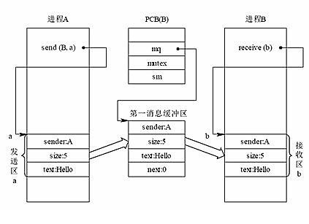
2.6.3 消息缓冲队列通信机制

Slide 145
发 送 原 语
void send(receiver,a){
receiver为接收进程标识符，a为发送区首址
getbuf(a.size,i);
根据a.size申请缓冲区
i.sender=a.sender;
i.size=a.size;
copy(i.text,a.text);
将发送区a中的信息复制到消息缓冲区i中
i.next=0;
getid(PCBset,receiver.j);
获得接收进程的内部标识符
wait(j.mutex);
insert(&j.mq,i);
将消息缓冲区插入消息队列
signal(j.mutex);
signal(j.sm);
}

Slide 146
接 收 原 语
void receive(b){
j=internal name;
j为接收进程内部标识符
wait(j.sm);
wait(j.mutex);
remove(j.mq,i);
将消息队列中第一个消息移出
signal(j.mutex);
b.sender=i.sender;
b.size=i.size;
copy(b.text,i.text);
将消息缓冲区i中的信息复制到接收区b
releasebuf(i);
释放消息缓冲区
}

Slide 147
2.7 线程（Thread）
▶ 线程的引入
▶ 线程与进程的比较
▶ 线程的状态和线程控制块

Slide 148
2.7.1 线程的引入
▶ 进程的两个基本属性：拥有资源的独立单位；独立调度和分派的基本单位
▶ 程序开发执行所需付出的时空开销：创建进程；撤销进程；进程切换
▶ 把进程的两个属性分开，由OS分开处理：作为调度和分派的基本单位不同时 作为拥有资源的单位，以做到“轻装上阵”；对于拥有资源的基本单位，不 对之施以频繁的切换。

Slide 149
2.7.2 线程与进程的比较
▶ 调度的基本单位：线程作为调度和分派的基本单位
▶ 并发性：不仅进程之间可以并发执行，线程之间亦可并发执行
▶ 拥有资源：拥有少量资源；共享进程所拥有的资源
▶ 独立性：同一进程中的不同线程之间独立性低于不同进程之间的独立性
▶ 系统开销：创建、撤销、切换、同步和通信都比进程的开销小、简单
▶ 支持多处理机系统：一个进程的多个线程分配到多个处理机上并行执行

Slide 150
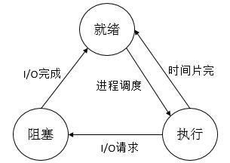
2.7.3 线程的状态和线程控制块
▶ 线程运行的三个状态：
执行状态
线程
就绪状态
阻塞状态
终止

Slide 151
2.7.3 线程的状态和线程控制块
▶ 线程控制块TCB：
线程标识符
一组寄存器：PC、状态寄存器、通用寄存器
线程运行状态
优先级
线程专有存储区
信号屏蔽
堆栈指针：保存过程调用中使用的局部变量和返回地址

Slide 152
2.7.3 线程的状态和线程控制块
▶ 多线程OS中的进程属性：
进程是一个可拥有资源的基本单位
多个线程可并发执行
进程已不是可执行的实体

